Slide 1

Portal Cidadão Ativo
Engajamento Cívico e Cuidado Urbano

Slide 2

Cidadão Ativo: Cuidar da Cidade Começa no Bairro
Em cada esquina da nossa cidade, existe um potencial inexplorado. Acreditamos que a transformação urbana começa com a voz de cada um de nós. Nosso propósito é dar voz à comunidade, transformando cada cidadão em um agente de cuidado.
Propósito Claro
Dar voz à comunidade para que suas preocupações sejam ouvidas e atendidas, promovendo uma cidade mais responsiva.
Canal Unificado
Criar um canal único e eficiente para relatos urbanos, eliminando a fragmentação e garantindo que nenhuma questão seja perdida.
Impacto Transparente
Foco em impacto rápido e visível, com total transparência sobre o status e a resolução dos problemas reportados.

Slide 3






Quando Reclamar Parece em Vão
A experiência atual de tentar resolver problemas urbanos é, muitas vezes, desanimadora. A ausência de um sistema centralizado gera frustração e a sensação de que as demandas nunca chegam a quem precisa.
Canais Fragmentados
Falta de Retorno
Acúmulo de Problemas
Redes sociais, e-mail, telefone... a multiplicidade de canais espalha as informações e as torna "invisíveis", dificultando o acompanhamento e a resolução.
A ausência de um feedback mina a confiança do cidadão na capacidade da administração pública de responder às suas necessidades, gerando desengajamento.
Sem dados centralizados e organizados, problemas urbanos menores se acumulam e crescem, impactando a qualidade de vida e a segurança dos bairros.
A frustração cresce porque a cidade não responde. Sem dados concretos, gestores não sabem onde priorizar, e cidadãos perdem a confiança na eficácia de suas contribuições.

Slide 4




Relatar é Simples e Humano
Nosso sistema foi desenhado para ser intuitivo e eficiente, transformando a tarefa de reportar um problema em uma experiência simples e direta. Cada detalhe foi pensado para facilitar a vida do cidadão e garantir que a informação chegue de forma clara.
Formulário Acessível
Um formulário simples e objetivo, com categorias claras e poucas etapas, para que qualquer pessoa possa relatar um problema em segundos.
Localização Precisa
Seleção direta do ponto no mapa com sugestão automática da localização, garantindo que a informação chegue à rua e ao local exato do ocorrido.
Contexto Visual
Upload de fotos e uma breve descrição para contextualizar o problema, dando aos gestores uma visão humana e imediata da situação.
Acompanhamento Valorizado
Um sistema de acompanhamento de status que valoriza o relato do cidadão, mostrando cada etapa da resolução e reforçando o impacto de sua participação.

Slide 5
Gestores Acompanham o que Importa
Para gestores, nosso sistema oferece um dashboard inteligente para monitoramento e ação, centralizando informações e proporcionando uma visão objetiva das demandas da cidade.
Visão Holística
Transparência Temporal
Dashboard intuitivo com mapa e filtros para identificar áreas críticas e padrões.
Acompanhe a evolução de cada relato em tempo real e comunique o progresso aos cidadãos.
Acesso Rápido a Imagens
Indicadores Chave
Visualize imagens anexadas para compreender a urgência e natureza do problema, otimizando decisões.
Métricas como "denúncias abertas x resolvidas" avaliam a eficiência e direcionam recursos.
Essa inteligência ajuda equipes a atuarem de forma eficaz, mantendo a população informada.

Slide 6



Cuidar da Cidade Juntos
Mais do que uma ferramenta, nosso portal é um catalisador para a construção de uma cultura de cuidado e participação. Ao conectar cidadãos e gestores, criamos um ecossistema onde a responsabilidade pela cidade é compartilhada, e as melhorias são um esforço coletivo.
Visibilidade Comunitária
Monitoramento Ativo
Confiança Reforçada
A comunidade ganha visibilidade compartilhando um mapa coletivo de necessidades e progressos, fomentando o senso de pertencimento e ação.
Grupos e associações de moradores podem monitorar ativamente as melhorias em locais específicos, garantindo que as ações sejam duradouras e eficazes.
Feedbacks transparentes e a resolução visível dos problemas reforçam a confiança na gestão pública e geram uma cultura de cuidado diário com o ambiente urbano.
O portal se torna um ponto de encontro entre moradores, lideranças e gestores. Não é apenas tecnologia; é a construção de uma cultura de participação cidadã ativa e colaborativa.

Slide 7
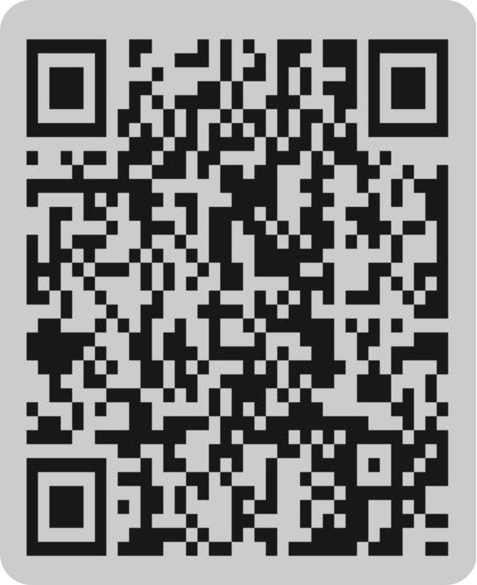
Obrigado pela sua Atenção!
Convidamos você a se juntar a nós na construção de uma cidade mais conectada e participativa.
Para mais informações e acesso ao portal:
Cidadão:
CPF: 894.593.800-18
Senha de Acesso: cidadao123
Órgão:
Email: orgao@cidadaoativo.com
Senha: videira123

